Slide 1

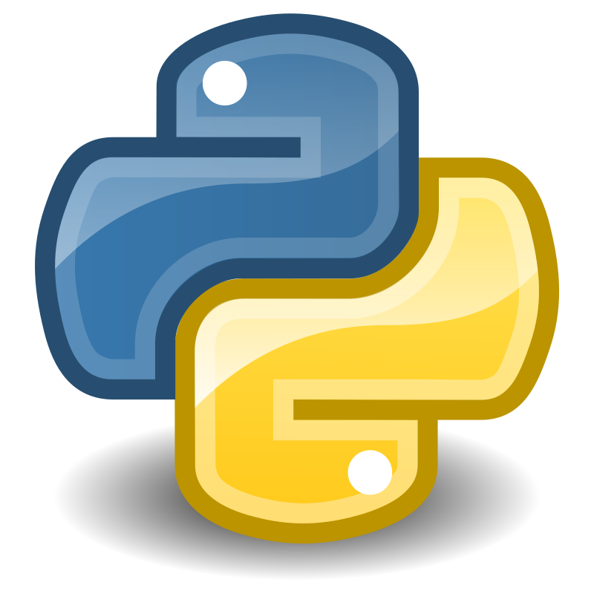

آموزش DJango
به نام خدا
ارائه دهنده: محمدمهدی حسنی
بهار 1404

Slide 2
فهرست
آشنایی با هم
مقدمه ای بر فریم ورک django
مدل انتخابی و کارهای انجام شده
جمع بندی
منابع

Slide 3


آشنایی با هم
محمدمهدی حسنی
فارغ التحصیل کارشناسی ورودی 99 دانشکده مهندسی کامپیوتر امیرکبیر
از 1400 تا 1402 پروژه تایپ صوتی زی‌تایپ https://zitype.ir/
از 1402 تا همین الان کارشناس شبکه
https://github.com/MohammadMahdiHassani
@mmh2116

Slide 4
مقدمه

Slide 5
جنگو چیست​
با یادگرفتن جنگو شما می‌توانید
یک صفحه وب بسازید.
اطلاعات را به دیتابیس، اضافه کنید یا حذف کنید. عملیات‌های CRUD
سمت backend یک پروژه حرفه‌ای را به صورت کامل توسعه دهید.
یک فریم‌ورک برای توسعه برنامه های
سمت سرور و back-end
آسان‌تر کردن توسعه یک web page
آسانی مدیریت پایگاه داده

Slide 6
معماری Django
تشکیل شده از سه قسمت
Model
طراحی دیتابیس
فراهم کردن داده‌ها از دیتابیس
معماری ORM (Object Relational Mapping)
View
دریافت درخواست های ورودی و پردازش آن‌ها
محل نوشتن API
Urls.py
Template
طراحی رابط کاربری گرافیکی
Html

Slide 7
LETS go

Slide 8
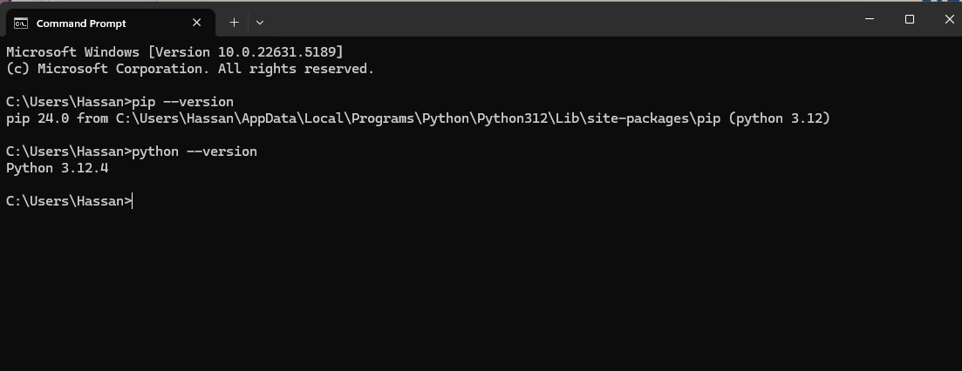
پیش نیازها
Install python version 3
https://www.python.org/downloads/
python –-version
pip –version
Install vscode
python –m venv my_project
pip install Django
Notes:
هر چه عمق لایه ها بیشتر باشد یادگیری بهتر انجام می‌شود و اصطلاحا یادگیری عمیق رخ می‌دهد.

Slide 9
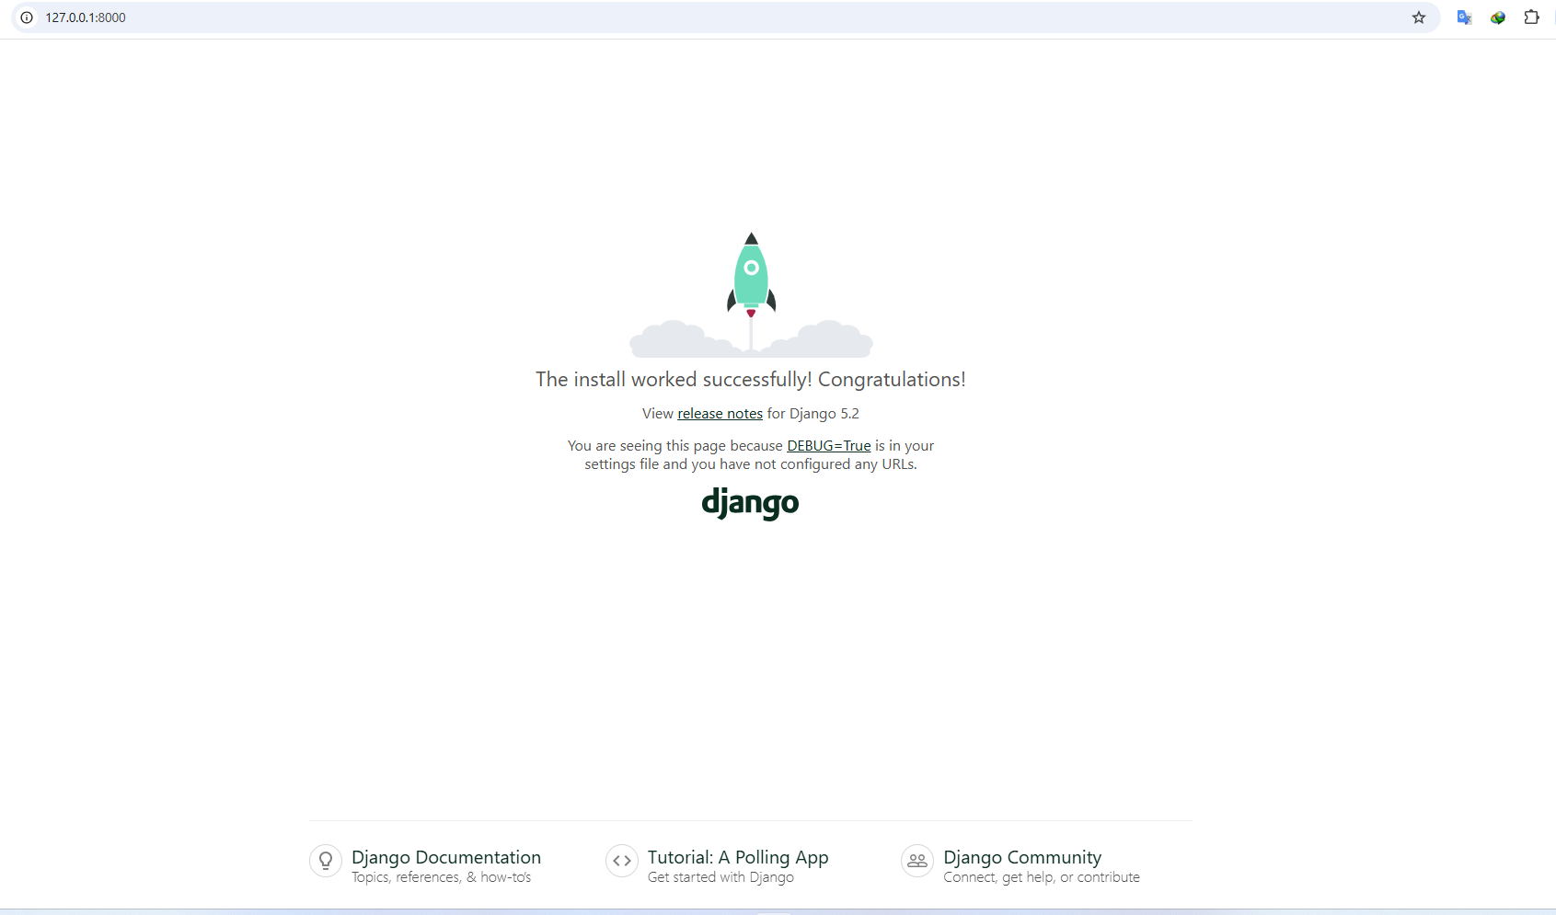
ساخت پروژه
django-admin startproject first_project
python manage.py migrate
Python manage.py runserver
Open 127.0.0.1:8000

